Slide 1
Conselho da Comunidade de Matinhos
Presidente Sargento Ramos
Assistente Social Lázara
Profa. Dra. Adriana Lucinda

Slide 2
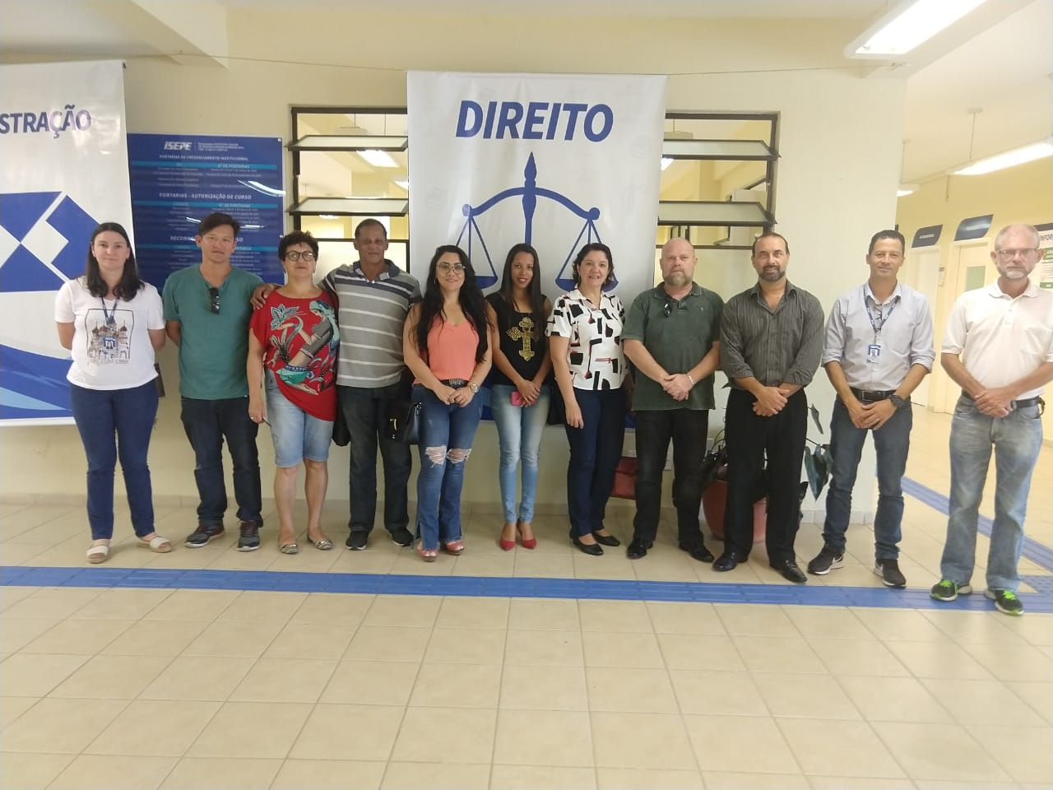
Núcleo de Práticas Jurídicas - 2019 Conselho e Faculdade ISEPE

Slide 3
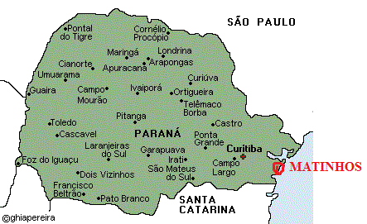

Slide 4
Projeto de Extensão “Conselho da Comunidade em Ação” Universidade Federal do Paraná- Setor Litoral

Slide 5
Equipe
Assistente Social - Lázara Luana Otto de Oliveira (Mestranda do Programa de Pós-Graduação em Desenvolvimento Territorial Sustentável)
Ana Clara Gomes Picolli – estagiária de Serviço Social
Michael Cordeiro - estagiário de Serviço Social
Thais Caroline Rodrigues Penas - estagiária de Serviço Social
Marina Teani Moreira - bolsista de Serviço Social
Geraldo Venâncio Junior - bolsista de Gestão e Empreendedorismo
Mariana Silveira Dourado – bolsista de Gestão e Empreendedorismo
Geovana Siqueira da Cruz – estagiária de direito
Coordenação
Profa. Dra. Adriana Lucinda de Oliveira e Prof. Dr. José Lannes

Slide 6
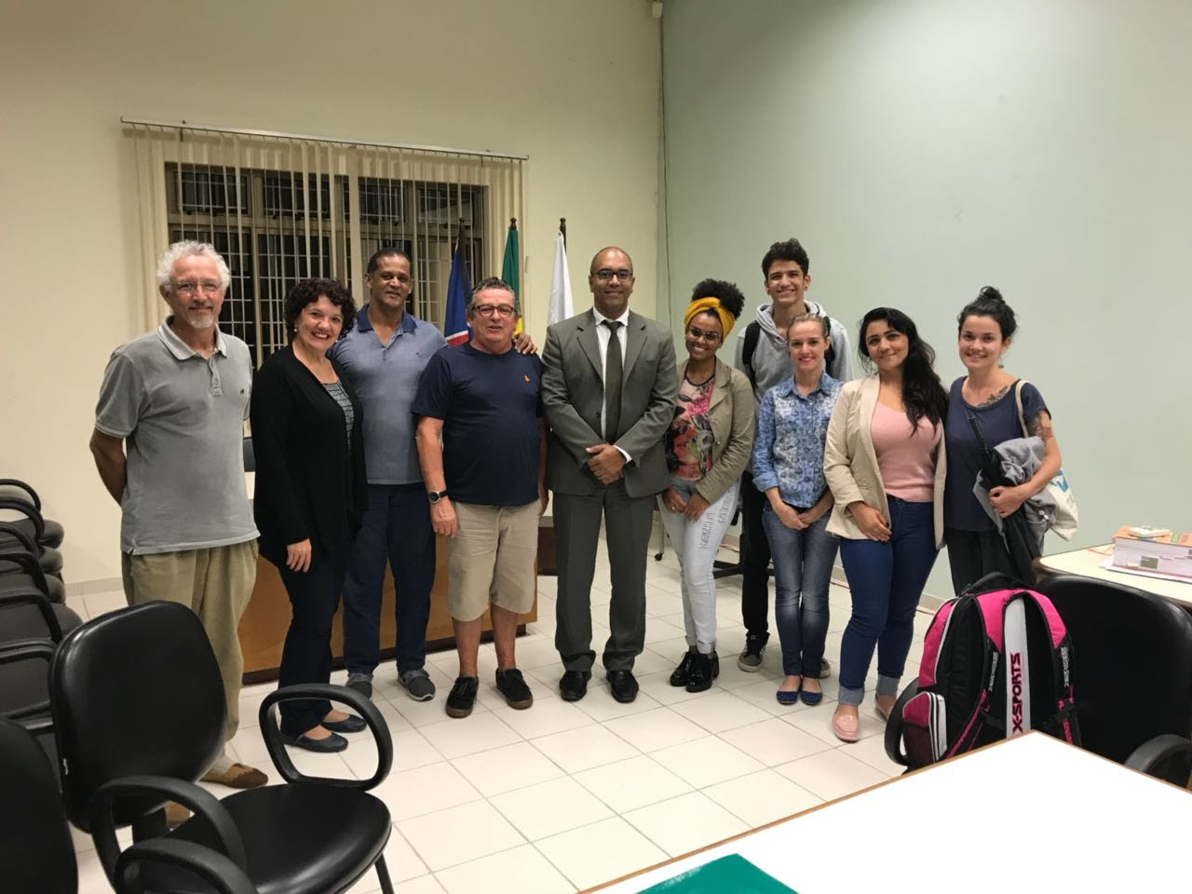

Slide 7
Parceria UFPR e Conselho da Comunidade
O projeto "Conselho da Comunidade em Ação" que advém de um contrato entre o Conselho da Comunidade da Comarca de Matinhos e a Universidade Federal do Paraná - Setor Litoral.
“Atividade de extensão financiada por terceiros" (Resolução nº36/04-COUN), que compreenderá "prestação de serviço técnico especializado" (Instrução Normativa Conjunta nº2/2014 - CGJ/PR e MP/PR)

Slide 8
Objetivos do Projeto
Auxiliar os egressos do sistema penitenciário na retomada da sua participação na sociedade, na família, na comunidade, no sistema de ensino e no mundo do trabalho;
Elaborar um projeto de empreendimento de geração de trabalho e renda destinada a população egressa dos sistema judiciário e familiares;
Estabelecer parcerias com instituições governamentais e não governamentais, de acordo com a resolução nº 96/2009 do Conselho Nacional de Justiça;
Traçar o perfil das pessoas acompanhadas pelo Conselho da Comunidade;
Implantar um processo de acompanhamento social com as pessoas acompanhadas pelo Conselho.

Slide 9
Processo de Trabalho
Mapeamento das informações iniciais dos processos penais – pastas e fichas
Acesso às especificações de cada processo
3 documentos foram baixados do PROJUDI:
Denúncia
Oráculo, que contém todas as movimentações realizadas no processo
Sentença quando já disponível

Slide 10
O Mapeamento identificou um total de 555 pessoas em processo de acompanhamento pelo Conselho, dentre elas:
82 são egressas do sistema penitenciário, ou seja, já cumpriram sua pena mediante a justiça.
118 encontram-se irregulares
11 pessoas encontram-se em regime fechado.
335 pessoas encontram-se regulares
9 pessoas em conversão pecuniária.

Slide 11
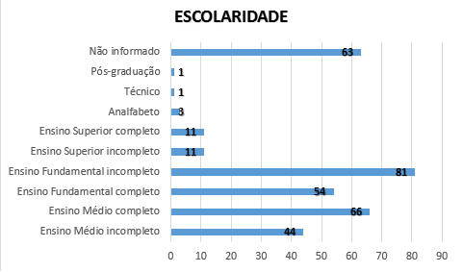
ESCOLARIDADE (AUTO DECLARATÓRIA):
NÍVEL DE ESCOLARIDADE DAS PESSOAS EM SITUAÇÃO REGULAR

Slide 12
PROFISSÃO
Dentre as profissões citadas temos uma quantidade considerável de pessoas que se dizem fazer parte da construção civil: 80 no total.
Seguidas de pintura e vendas: 15 pessoas.
Pesca: 11 pessoas.
As pessoas que não informaram nem um tipo de profissão são 45.
As demais profissões possuem todas menos de 11 pessoas.

Slide 13
Delitos
grande maioria das pessoas estão envolvidas com
tráfico de substâncias ilícitas,
crimes de trânsito,
furto/roubo,
porte ilegal de arma de fogo,
homicídio.

Slide 14
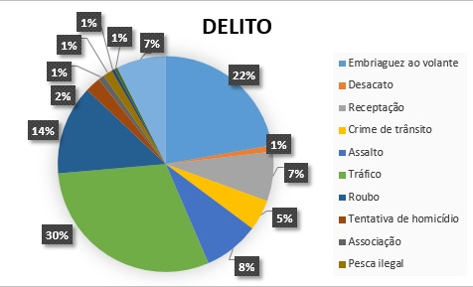
DELITOS COMETIDOS POR PESSOAS EM SITUAÇÃO REGULAR

Slide 15
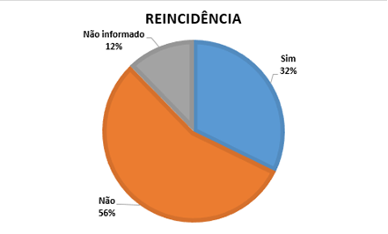
REINCIDÊNCIA (AUTO DECLARATÓRIA):
GRÁFICO 6- DISTRIBUIÇÃO DE REINCIDÊNCIA DE PESSOAS EM SITUAÇÃO REGULAR

Slide 16
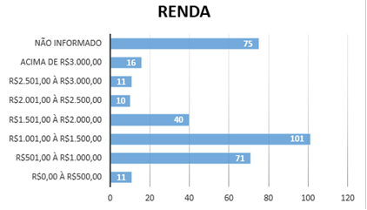
NÚMERO DE PESSOAS EM SITUAÇÃO REGULAR SEGUNDO FAIXA DE RENDA

Slide 17
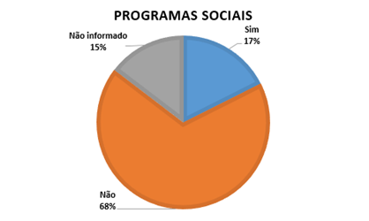
DISTRIBUIÇÃO DE PESSOAS EM SITUAÇÃO REGULAR EM PROGRAMAS SOCIAIS

Slide 18
Acompanhamento Social
Roteiro de entrevista construído com o suporte do software Lime Survey – Fluxograma
O roteiro possui a atualização dos dados pessoais (endereço, contato telefônico, trabalho) e busca através de perguntas abertas identificar os saberes do trabalho dessas pessoas, seus projetos para futuros, suas demandas sociais, familiares, previdenciárias e de saúde.

Slide 19
Acompanhamento Social
Para aqueles/aquelas que ficaram detidos, a roteiro prevê questões relacionadas a experiência do cárcere.
Saberes do trabalho compõem a trajetória de vida no e do trabalho do sujeito, bem como a sua identidade, através das mediações no processo de escolarização, qualificação técnica e da capacidade de abstração, relacional, de hábitos e fazeres familiares que perpassam a vida doméstica, do cuidado, relacional e os modos de vida

Slide 20
Acompanhamento Social
Escuta Qualificada
Encaminhamentos
retomada dos estudos, documentação, atendimento na política de assistência social e saúde.
Visita a todas as instituições que recebem pessoas para Prestação de Serviço a Comunidade
Participação nas visitas a Delegacia
Elaboração de Projeto de Captação de Recurso – Edital do Ministério da Justiça
Projeto de Agricultura Urbana
Levantamento da literatura em inglês e italiano

Slide 21
Próximas Atividades - até março/2019
Conclusão das Entrevistas (regulares)
Elaboração de Relatório Descritivo e Analítico
Proposta de Trabalho na Área Social
Elaboração de Projeto de Geração de Trabalho e Renda

Slide 22
Considerações Finais
Necessidade de acesso direto e mais amplo do Conselho ao PROJUDI
ofício (nº 001/2018) a FECCOMPAR em 29 de maio de 2018, para a Presidente Maria Helena Orreda
Complexidade do sistema de justiça
Dificuldades das pessoas oriundas de famílias em condição de vulnerabilidade social, econômica e educacional de acessarem a justiça e a garantia de seus direitos.

Slide 23
Considerações Finais
Importância de um Conselho da Comunidade atuante e efetivamente fiscalizador das ações do Estado junto a população
Necessidade de uma equipe de trabalho
População em conflito com a justiça apresentam características historicamente definidas:
maioria são homens,
negros ou pardos,
com baixa escolaridade,
trajetória laboral residual
oriundos de classes populares.

Slide 24
OBRIGADA
Contato:
CONSELHO DA COMUNIDADE DE MATINHOS
E-mail: ccmts_pr@hotmail.com
Fone: (41) 3453-2076

